Slide 1
Искусство древнего мира

Slide 2
Истоки искусства уходят в глубокую древность. Проблема происхождения искусства на протяжении многих столетий волнует лучшие философские умы, но о художественной деятельности человечества на ранних стадиях развития известно не слишком много. Многочисленные произведения изобразительного искусства (наскальные росписи, скульптурные изображения из камня и кости) появились значительно раньше, чем сформировалось сознательное представление человека о художественном творчестве. Зарождение искусства восходит к первобытной эпохе, когда человек впервые попытался отразить свои представления об окружающем мире в искусстве, что способствовало закреплению и передаче знаний и навыков, возникновению еще одной формы общения между людьми. Согласно данным археологов уже в эпоху палеолита (древнекаменного века) около 35-10 тыс. до н. э. появились основные виды изобразительного искусства (скульптура, живопись, графика).

Slide 3
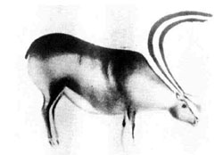
В пещере Ласко

Slide 4
Надо отметить, что в первобытном обществе художественная деятельность человека была неразрывно связана со всеми существовавшими формами духовной и материальной культуры: мифологией, религией, бытовым укладом. Художественная, духовная культура существует в тесном единстве с материальной, образуя первобытный синкретический, т. е. единый, культурный комплекс, который лишь спустя столетия распадется на самостоятельные сферы культуры: религию, искусство (во всем разнообразии его форм), спорт, науку. Изображения, воспроизведенные рукой первобытного человека, являются звеном единой цепи художественно-религиозно-театрального магического действа, отражающего синтез материальной и духовной культуры человека той далекой эпохи. Ранние рисунки примитивны; это контурное изображение голов животных, оттиски человеческой руки, волнистые линии, выдавленные в сырой глине пальцами руки (так называемые "макароны"). Более поздние изображения эпохи палеолита — это рисунки животных того времени (оленей, лошадей, бизонов, мамонтов), выполненные на стенах и потолках пещер. Древнейшие статуэтки животных отличаются точным изображением, жизнь заставляла человека-охотника подробно изучать характер животного, его повадки. Эти знания представляли собой практическую ценность

Slide 5
Альтамирская пещера

Slide 6
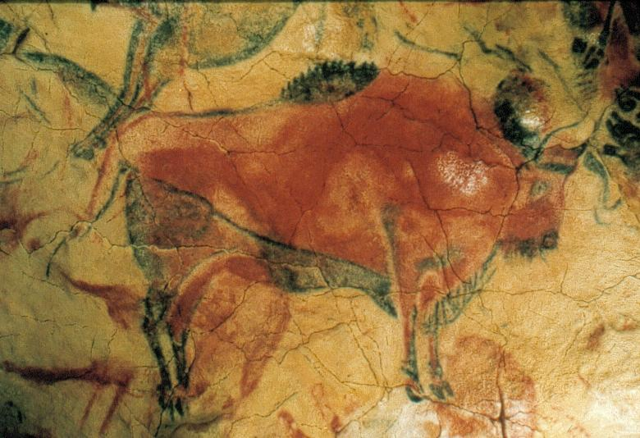

Slide 8
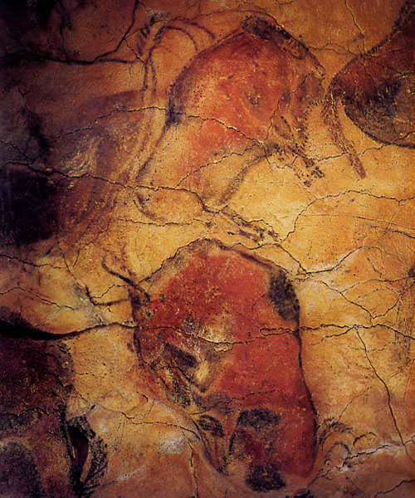
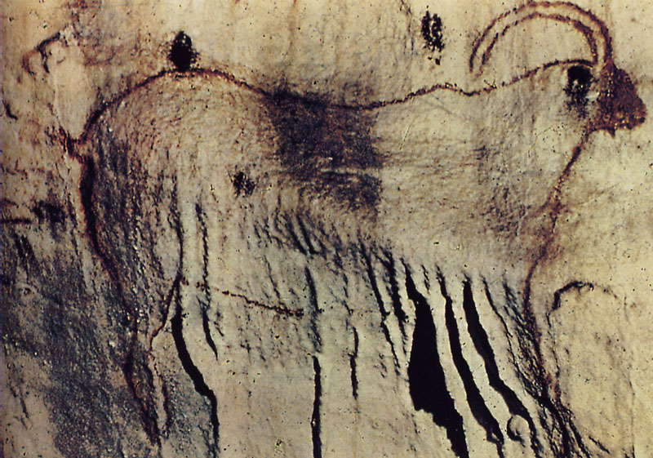

Slide 9
в пещере Каповой на Нижнем Урале

Slide 10
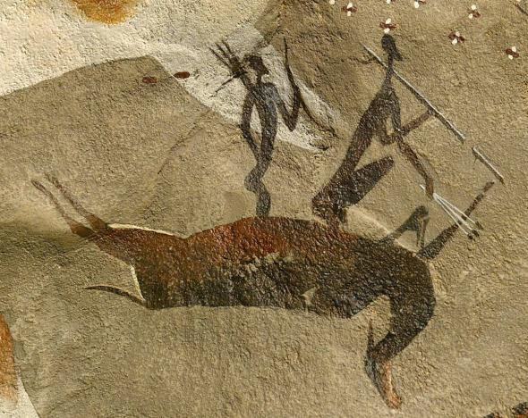
наск. южной африки

Slide 11
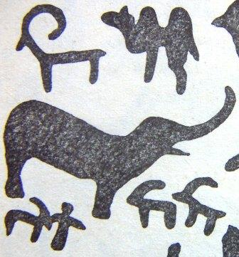
Наскальные рисунки с островов озера Балхаш.

Slide 12
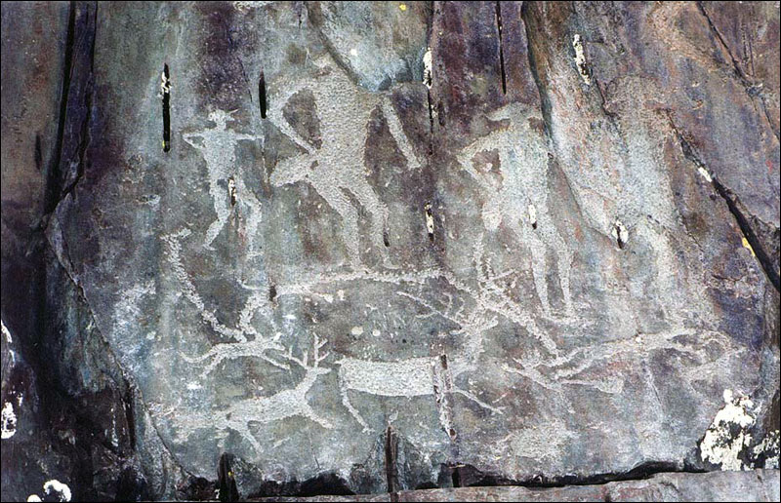
Наскальные древние рисунки, 723 км Чуйского тракта...

Slide 13
Себя человек еще не познал, поэтому скульптурные изображения человека очень схематичны, условны. Таковы первобытные "венеры" (Венера из Вил-лендорфа), простейшие женские фигуры с непропорциональными конечностями, гипертрофированными материнскими чертами и отсутствием черт человеческого лица. Правильно воспринимая отдельные предметы, человек еще не охватил общую картину мира и не осознал в ней свое место.
Живописные изображения мезолитической поры (среднекаменная эпоха) 10-6 тыс. до н. э. стали более красочными. Появились многофигурные композиции, отражающие динамические сцены охоты, сражений между племенами, бытовой деятельности. Человек делает первые попытки раскрыть взаимосвязи мироздания, освоить общие закономерности жизни.
Неолит (новокаменный век), 6-2 тыс. до н. э., обогатил изобразительное искусство созданием произведений монументальной антропоморфной (человекообразной) скульптуры (например, так называемые "каменные бабы" Северного Причерноморья).
Характерная черта культуры неолита — распространение мелкой пластики, художественных ремесел, которые положили начало декоративному искусству.

Slide 14
Статуэтки
время матриархата, господства материнского рода, когда женщина руководила жизнью коллектива и родство определялось по женской линии. Владычица, мать, источник благополучия рода и его неиссякаемости.
Свыше ста пятидесяти палеолитических женских статуэток обнаружено в разных странах, причем значительная часть в РоссииСССР. В подавляющем большинстве лица их лишь намечены, зато отдельные части тела очень конкретны и резко преувеличены. Не грацию, не стройность и негу юного женского тела хотел здесь передать первобытный художник с впечатлительной душой, а — строгой геометричностью линий и объемов — силу, грузную, животворящую силу родоначальницы и охранительницы очага.
Женские фигурки. 23 – 21 тыс. Дон, Воронежская область.
В Костёнках найдены самые древние фигурки палеолитической Макоши – 40 тыс. до н.э.

Slide 15
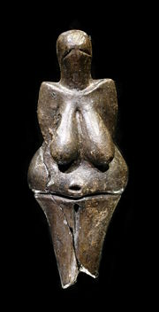
Вестоницкая Венера — «палеолитическая венера», обнаруженная в Моравии 13 июля 1925 года и в настоящее время выставленная в Моравском музее г. Брно. Является древнейшей известной науке керамической статуэткой. Высота 11,1 см, ширина 43 мм. Принадлежит Граветтской культуре и датируется различно — между 29 000 и 25 000 гг. до н. э. При томографическом исследовании на статуэтке обнаружен древний отпечаток детской руки, оставленный ещё перед обжигом.

Slide 16
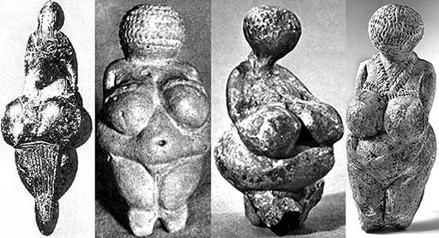
Слева направо: из Леспюг, Виллендорфа, Гагарино (верхний Дон, Воронежская обл.), Костёнок.

Slide 17
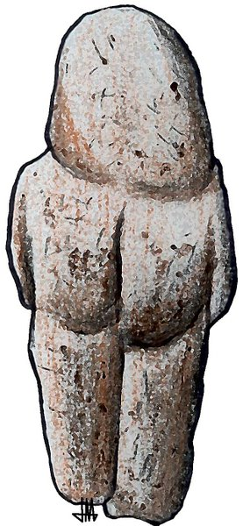
Венера из Тан-Тана — антропоморфная кварцитовая фигурка длиной 580 мм, обнаруженная в 1999 году немецкой экспедицией в пойме реки Дра южнее марокканского города Тан-Тан.Вместе с Венерой из Берехат-Рама (известной с 1981 года по палестинским материалам) представляет собой древнейший (500—300 тыс. лет) образец «палеолитической венеры» и, таким образом, самый ранний известный науке памятник художественного творчества. Способ изготовления и характер использования артефакта вызывают споры среди археологов. Крайне грубая выработка, обобщённые формы, отсутствие лица наводит некоторых учёных на мысль о том, что фигурка приобрела антропоморфный облик в результате естественных воздействий (выветривание, эрозия). Сторонники теории искусственного происхождения фигурки указывают на следы покрытия охрой, что свидетельствует о том, что доисторический человек придавал ей символическое (возможно, культовое) значение.

Slide 18
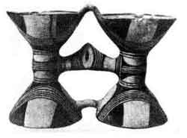
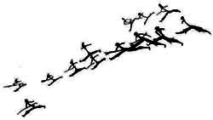
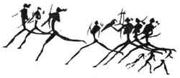
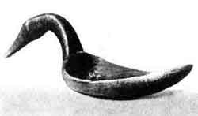
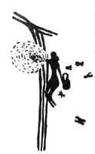
новокаменный век, или неолит, век отполированного камня.
Сколько грации в изогнутой лебединой шее и какая чарующая гармония во всем контуре этого маленького шедевра!
Эрмитажная голова лосихи из рога, тоже обнаруженная в Приуральском торфянике,— прекрасный образец реалистической скульптуры этой эпохи.
изображение женщины, собирающей на дереве дикий мед (Арана, Восточная Испания). Сравним ее фигуру с могучими «венерами» древнекаменного века. Какая стройность, какая пленительная красота контура головы, всей линии плавно удлиненного юного тела! Одна рука ее держит высокий сосуд, а другая исчезает в легком кружащемся облаке пчелиного роя
Чрезвычайно изящны отмеченные таким же внутренним ритмом многие другие образцы прикладного искусства, созданные в III и II тысячелетиях до н. э., ну, хотя бы, эта ложка с головой лебедя из Горбуновского торфяника (Свердловская область), украшающая экспозицию Исторического музея в Москве.

Slide 19
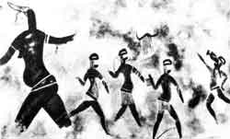
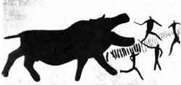
шедевры наскального искусства последних тысячелетий доисторических времен.
На границе между Сахарой и Феццаном, на территории Алжира, в горной местности, именуемой Тассили-Аджер, Цветущий, ярко-красочный, загадочный для нас фантастический мир открывается нам в искусстве Тассили-Аджера.
Тучные пастбища и тучные стада в сотни голов. Стройные пастыри, стерегущие столь же стройных коров. Тела людей и животных намеренно удлинены в стремлении к декоративности и изяществу. Симфония тонов — бурых, черных, красноватых и желтых с золотистыми переливами. Стилизация, фантастика и, по-видимому, колдовство. Торжественно-изысканная рогатая танцовщица (а быть может, богиня) в роскошном уборе. Могучие быки, грациозные антилопы. Дерущиеся, бегущие от охотников или просто прогуливающиеся жирафы; их шеи и ноги образуют гибкий, сказочно-смелый узор. Нитевидные танцующие фигурки. Охотники со звериными ликами. Фигуры в масках, вероятно выражающих какие-то магические символы. Луки и стрелы, чередующиеся в стремительном, захватывающем зрителя ритме. Боевые колесницы, несущиеся во весь дух. Безудержное движение и вдруг снова покой мирно пасущегося стада. Люди, точнее, какие-то человекообразные существа, в которых поражает их подчеркнутая круглоголовость. Колдуны? Или символы каких-то таинственных сил? Нам не разгадать всего, что в таком изобилии показывают скалы Таосили. Да ведь и само изучение этого новооткрытого мира только еще началось. Вспомним росписи пещеры Ласко. Там была монументальность, как бы незыблемость схваченного художником образа. Здесь живость, текучесть и вольная фантазия. Новый чудесный взмах крыльев, который, однако, не перечеркивает предыдущего.

Slide 20
